Slide 1
INFORME FLUJOS MIGRATORIOS NICARAGÜENSES

Slide 2
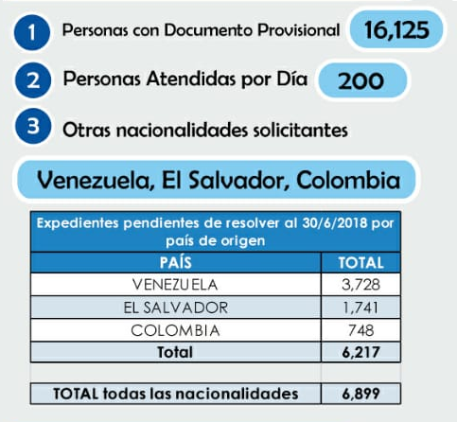
Flujos migratorios
Los flujos migratorios mixtos se mantiene constantes en el país, aunque muestren una leve disminución, la situación de Nicaragua hace presumir un aumento en cualquier momento, porque el conflicto no cesa.
Como solicitantes de refugio prevalecen los nicaragüenses y los venezolanos.
Para el 05 de octubre, en el CATEM Sur la población mayoritaria eran los nacionales de la República del Congo, Camerún y Haití, dato que coincide con el CATEM Norte.
Fuente: Dirección General de Migración y Extranjería.

Slide 3
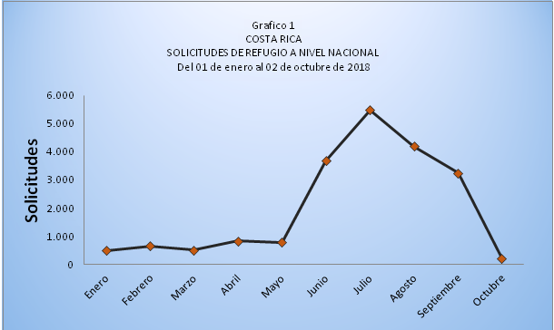
Solicitudes de refugio a nivel nacional
Actualmente el país está experimentando una baja en las solicitudes de refugio especialmente de nicaragüenses
Fuente: Dirección General de Migración y Extranjería.

Slide 4
Solicitantes de refugio 2018
El 80% de las solicitudes de refugio son de nicaragüenses
Setiembre y octubre, se presenta una disminución en la atención de citas.
Fuente: Dirección General de Migración y Extranjería.

Slide 5
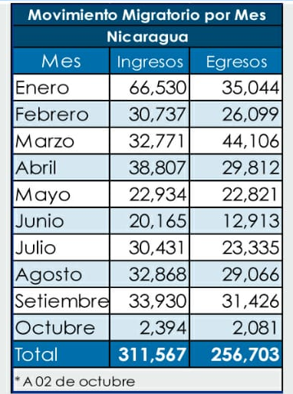
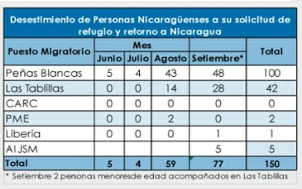
Movimientos migratorios por mes
150 personas nicaragüenses han decidido regresar a su país y por ello desistieron de la solicitud de refugio, principalmente en el momento de someterse al control
Fuente: Dirección General de Migración y Extranjería.

Slide 6
Registro de ingresos en Centros de Atención Temporal de Migrantes
COSTA RICA
INGRESO DE MIGRANTES CATEM SUR
Periodo 04 de Octubre 2018
Nacionalidades | Total Absoluto | Total Relativo
REP. DEC. CONGO | 22 | 44.90%
CAMERÚN | 15 | 30.61%
ANGOLA | 6 | 12.24%
HAITÍ | 4 | 8.16%
INDIA | 1 | 2.04%
VENEZUELA | 1 | 2.04%
TOTAL GENERAL | 49 | 100%
CATEM SUR
En los CATEM también ha disminuido la cantidad de personas
Fuente: Elaboración a partir de la información de la gestión PPT- DGME.

Slide 7
Registro de ingresos en Centros de Atención Temporal de Migrantes
COSTA RICA
INGRESO DE MIGRANTES CATEM NORTE
Periodo 05 de Octubre 2018
CATEM NORTE
Nacionalidades | Total Absoluto | Total Relativo
CAMERUN | 23 | 40.35%
HAITI | 13 | 22.81%
REP. DEC. CONGO | 9 | 15.79%
GHANA | 5 | 8.77%
ANGOLA | 1 | 1.75%
BRASIL | 1 | 1.75%
COSTA RICA | 1 | 1.75%
GUINEA | 1 | 1.75%
SOMALIA | 1 | 1.75%
SRI LANKA | 1 | 1.75%
YEMEN | 1 | 1.75%
Total General | 57 | 100%
Fuente: Elaboración a partir de la información de la gestión PPT- DGME.

Slide 8
Acciones
Se mantienen controles para garantizar la seguridad fronteriza
La Sala de Situación se mantiene activa y ya cuenta con un espacio en las Oficinas Centrales de la DGME
Se realiza monitoreo de los diferentes medios de comunicación nacional e internacional para identificar alertas que hagan presumir un incremento del fenómeno
Se definió en el IFAM el enlace entre la Sala y los Gobiernos Locales. El enlace presentó un cronograma de visitas que tiene con municipios y caficultores, a efecto de aprovechar estos espacios para difundir los alcances de la Sala de Situación

Slide 9
Acciones
Se realizaron migramóviles en la zona de Los Santos por tres días
Se definieron los requerimientos de información de la CCSS y el Ministerio de Salud
Se mantiene activa la mesa de cooperantes y se están definiendo los requerimientos
La OIM a petición de la DGME realizó un estudio de migración irregular que evidencia con datos conservadores: 8.000 ingresos irregulares por mes y 5.500 egresos

Slide 10
Acciones
Es urgente habilitar pasos de frontera en la zona norte del país, especialmente en el sector de Upala. La DGME tiene una solicitud ante el CONAFAC, pero el paso de frontera implica la participación de SEFITO, SENASA, ADUANAS y la DGME
Se hizo efectiva la cooperación de ACNUR y ya se alquiló el edificio donde se trasladará la Unidad de Refugio para mejorar la prestación del Servicio. También la contratación de persona que incluye profesionales para la resolución de las solicitudes
La OIM realizó la donación del equipo que fortalecerá el trabajo de la Sala de Situación y que permitirá equiparla adecuadamente

